Slide 1

Campaña de Marketing
Supertienda minorista
Por: Verónica Vega

Slide 2


Temario de contenidos
1. Contexto y Alcances
2. Preguntas de Interés
3. Información de los datos
4. Análisis Exploratorio
5. Insights y conclusiones preliminares
6. Selección de Modelos de Machine Learning
7. Conclusiones finales

Slide 3
Contexto
Una Tienda grande de venta minorista de alimentos y bebidas, está planeando una campaña de ventas de fin de año.
Esta campaña consiste en lanzar una nueva oferta: una membresía dorada por sólo usd 499, que otorga un 20% de descuento en todas las compras, Esa misma membresía, habitualmente durante otros días, tiene un precio de usd 999.
Esta campaña sería válida sólo para clientes existentes, y se está planificando realizarla a través de llamados telefónicos a ellos.
La Gerencia General considera que la mejor manera de reducir el costo de la campaña es hacer un modelo predictivo que clasifique a los clientes que podrían comprar la oferta.
Definición del objetivo: se le ha encargado al Departamento de Marketing que trabaje en conjunto con los profesionales indicados, para predecir la probabilidad de que el cliente dé una respuesta positiva e identificar los diferentes factores que afectan la respuesta del cliente.
Problema Comercial : se analizarán los datos proporcionados para identificar estos factores y luego construir un modelo de predicción para ver la probabilidad de que el cliente dé una respuesta positiva.
Contexto analítico: se utilizarán los datos en un archivo CSV (ubicado en un repositorio de Github) con los detalles de los clientes existentes inscriptos en la Tienda desde 2012 al 2014 inclusive.Los datos del Dataset fueron recopilados durante la campaña del año pasado.
Audiencia
Este análisis está dirigido a la Gerencia del Departamento de Marketing y a la Gerencia General de la Tienda.

Slide 4
Preguntas a responder
¿Cuál es el segmento de clientes existentes con mayor probabilidad de aceptar la oferta de la Campaña de la Tienda?
¿Cuál es el porcentaje de clientes que han aceptado ofertas de campañas anteriores?
¿Cuáles son las variables demográficas de los clientes y qué relación tienen con su respuesta a ofertas anteriores?
¿Cuáles son los canales de compra más elegidos por los clientes?
¿Cuáles son los tipos de productos de mayor consumo?
¿Cuál es el comportamiento digital de los clientes?
¿Qué correlación tienen estas variables de compras y productos con la aceptación de ofertas ?
¿Cuáles son las variables más importantes a tener en cuenta para detectar el segmento de clientes que más probablemente aceptará la oferta a lanzar en esta campaña de fin de año?

Slide 5






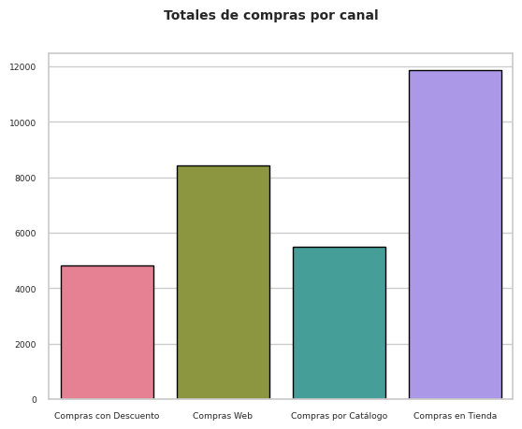
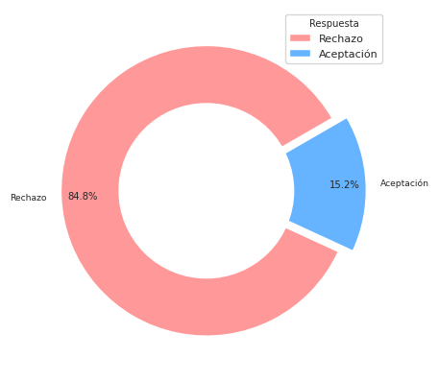
Resumen info de datos
Clientes con hijos
44.6% con niños
51% con adolescentes
2058 clientes
54 años
Edad promedio
52.348 usd
Ingreso anual promedio
% de clientes que aceptaron/rechazaron oferta anterior

Slide 6
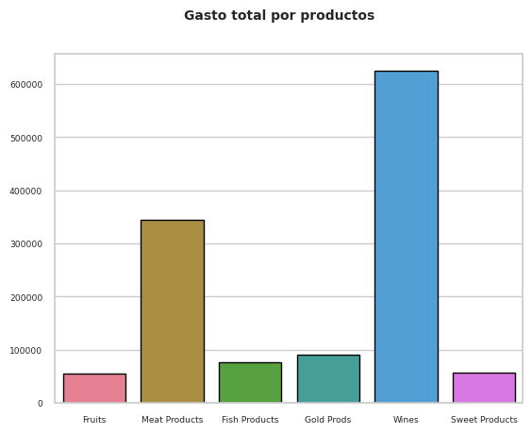

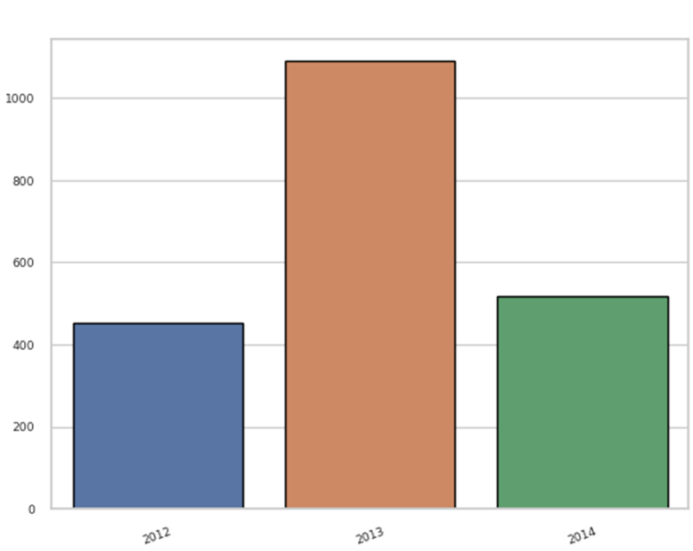





Resumen info de datos
Cantidad de clientes inscriptos a la Tienda por año

Slide 7

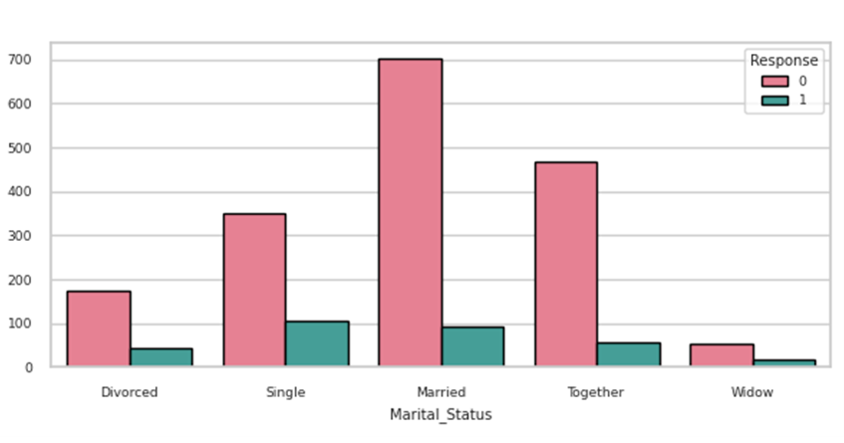
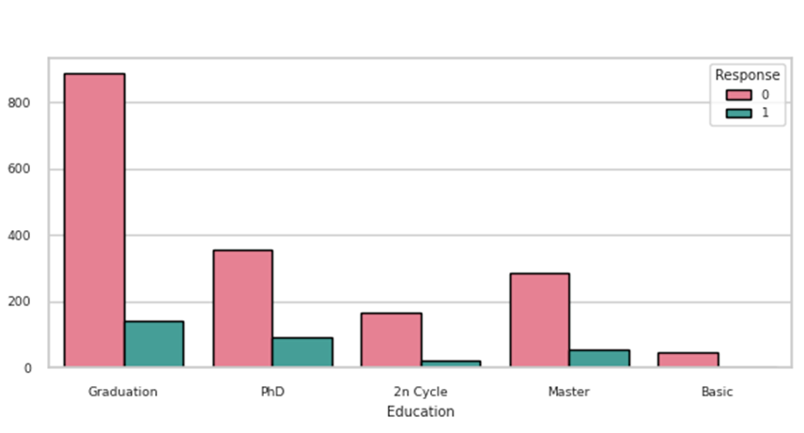
Análisis exploratorio
Qué nos indican los datos demográficos de los clientes?
Este análisis muestra que aproximadamente el 50% de los clientes tienen nivel de Graduados ( que sería un paralelo de Nivel Secundario), y luego otro 35% aprox, de clientes tienen nivel de Doctorado o Master.
Respecto al nivel de Educación y la respuesta positiva a la oferta, tal como se ve en el gráfico bivariado, no se observa una correlación entre ambas variables, es decir, el nivel de Educación del cliente no tendría una influencia directa al momento de decidir si acepta la oferta o no.
Más del 50% de los clientes están casados o en pareja. Parecería que no hay una relación lineal entre el Estado Civil y respuesta positiva. Sí se podría mencionar, en un primer análisis, que los Single o Divorced, en proporción, tienen mayor aceptación de la oferta.
Nivel de Educación y Respuesta
Estado Civil y Respuesta
1= aceptación de oferta 0= rechazo de oferta

Slide 8
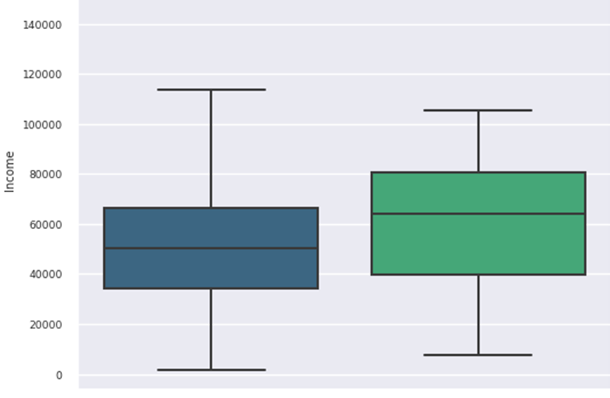
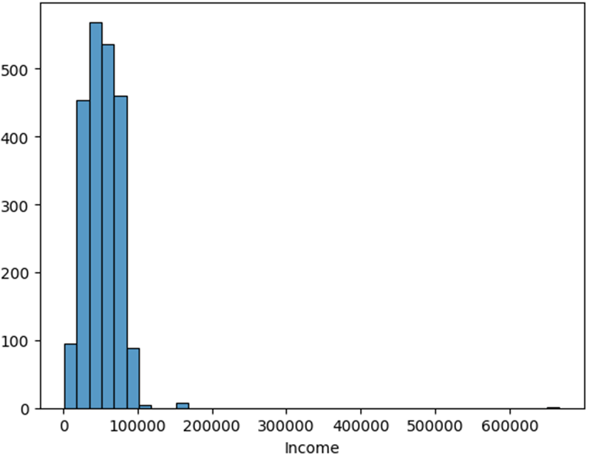
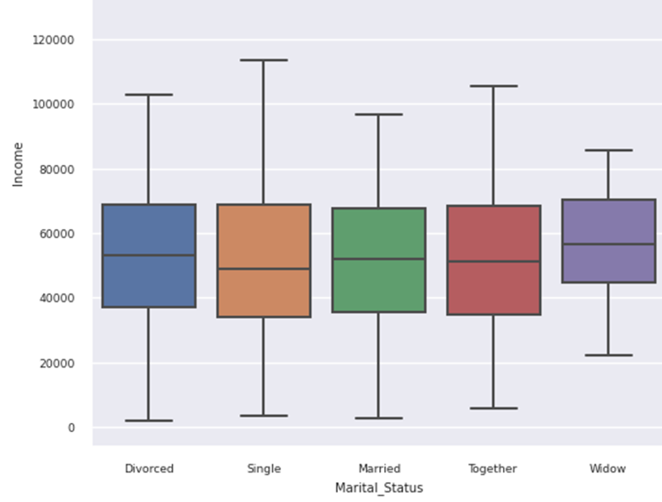
Análisis exploratorio
El ingreso de los clientes varía en el rango de 0 a 100.000 Usd, con mayor concentración entre 50.000 y 60.000.
Si comparamos los ingresos de los clientes que aceptaron la oferta vs los que rechazaron la oferta anterior, podemos ver que el nivel de ingresos tiende a valores mayores entre los que Sí aceptaron la oferta.
Si relacionamos el nivel de ingresos con el estado civil de los clientes, observamos que, en general, todos los estados civiles tienen un rango promedio similar de ingresos.
Análisis de Ingreso y respuesta a la oferta
Rechazo
Aceptación
Distribución del Ingreso
Análisis de Ingresos y Estado Civil

Slide 9
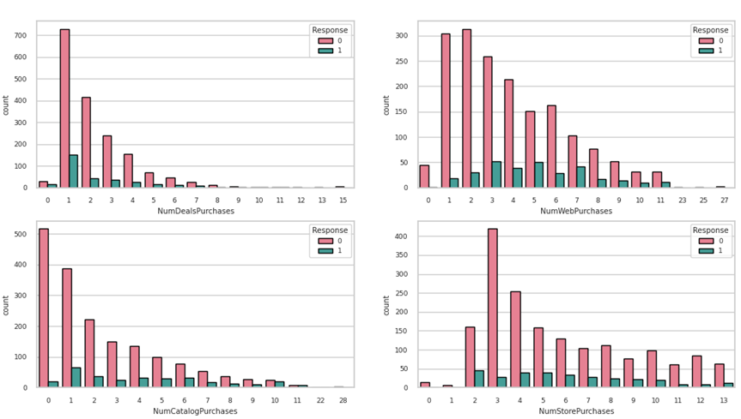
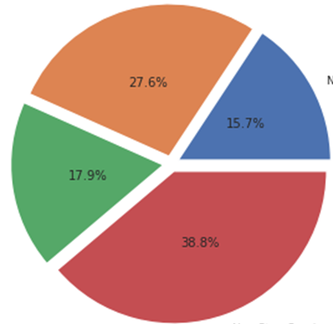
Análisis exploratorio
Los canales de compra más elegidos por los clientes son: directamente en la Tienda y a través de la web de la Tienda.
Respecto a los canales de compra elegidos por los clientes y la aceptación de la oferta, de acuerdo al gráfico, no se detecta una correlación directa (positiva o negativa), es decir , no se observa que a mayor o menor cantidad de compras por un canal determinado , necesariamente aumenten o disminuyan las respuesta positivas a la oferta.
Análisis de compras por canales y respuesta
% compras por canal
Web Purchases
Deal Purchases
Catalog Purchases
Store Purchases
1= aceptación de oferta 0= rechazo de oferta

Slide 10
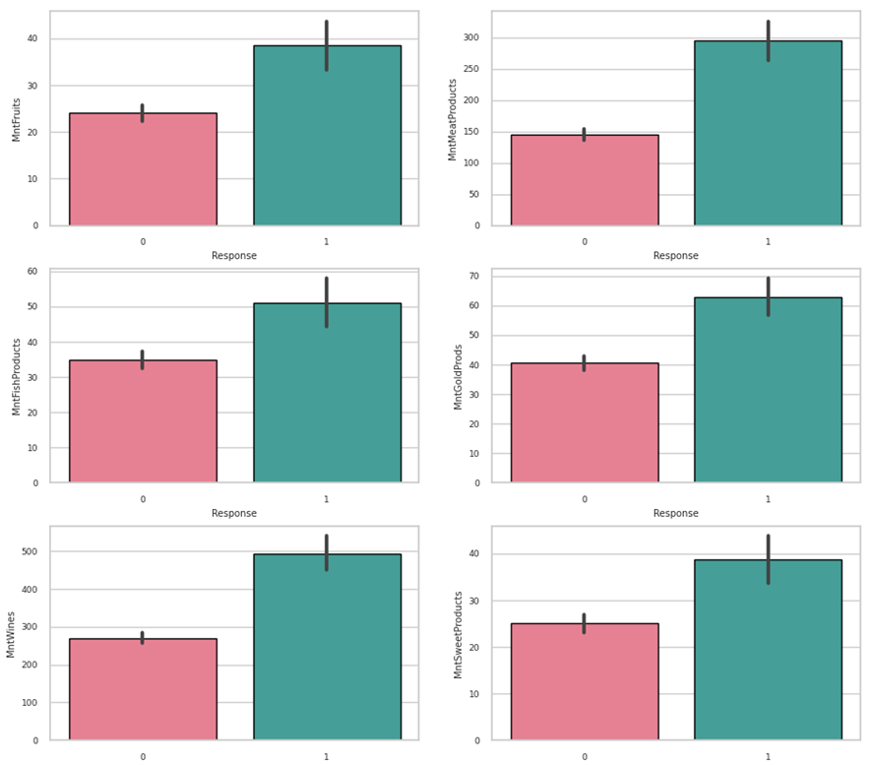

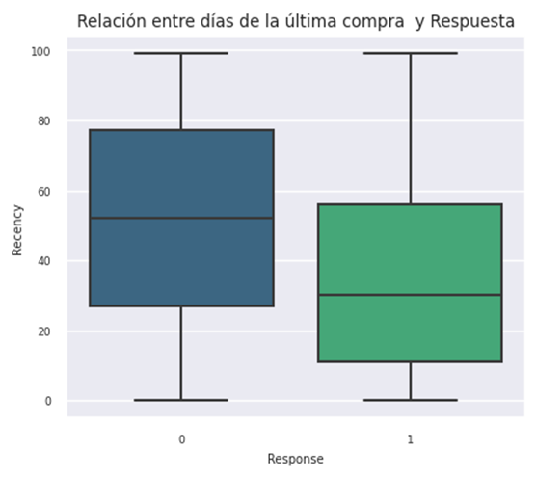
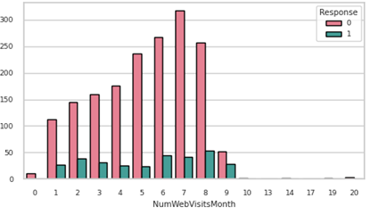
Análisis exploratorio
Las visitas mensuales a la web de la Tienda relacionadas con la aceptación de la oferta no guardan relación directa.
Observando al análisis del consumo por producto y el comportamiento de los clientes respecto a la oferta,se puede ver que en todas las categorías de productos, los clientes que han aceptado la oferta última, han gastado o consumido más. Esta tendencia es clara, y se da con más fuerza en los productos: Vinos y Carnes.
Podríamos hacer una primera conclusión que a mayor gasto, mayor aceptación de la oferta.
Análisis de consumo por producto y respuesta
5.3 promedio de visitas a la web por mes
1= aceptación de oferta 0= rechazo de oferta

Slide 11
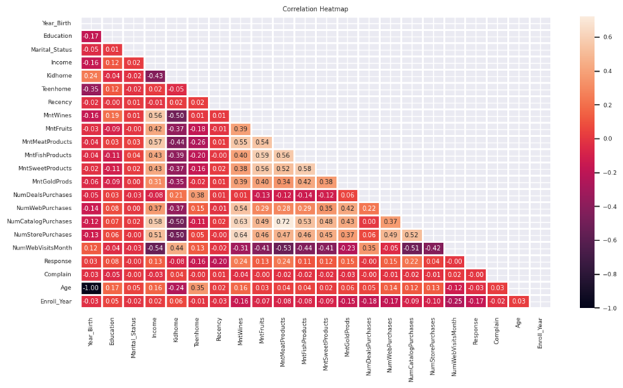
Análisis exploratorio
Analizando el gráfico que muestra la correlación entre las diferentes variables de los clientes detectamos que hay poca correlación entre la respuesta a la oferta y el resto de las observaciones.
Las correlaciones un poco más marcadas se dan, por ejemplo, entre:
*Ingreso y consumo de determinados productos
*Hijos pequeños y compras por determinados canales y consumos de determinados productos.
*Cantidad de visitas web al mes y consumo por canal de compra online.

Slide 12
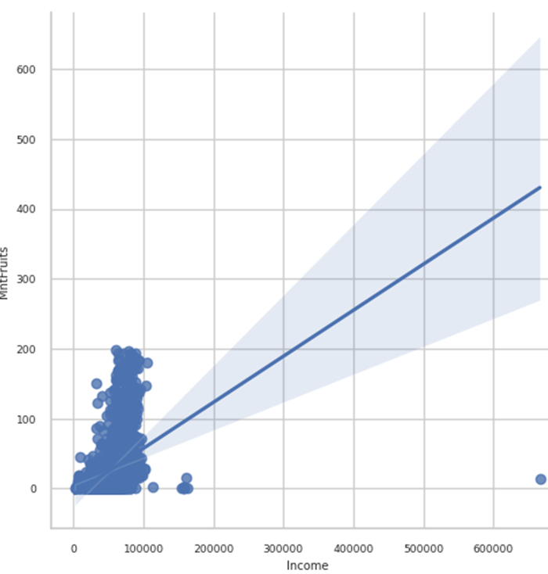
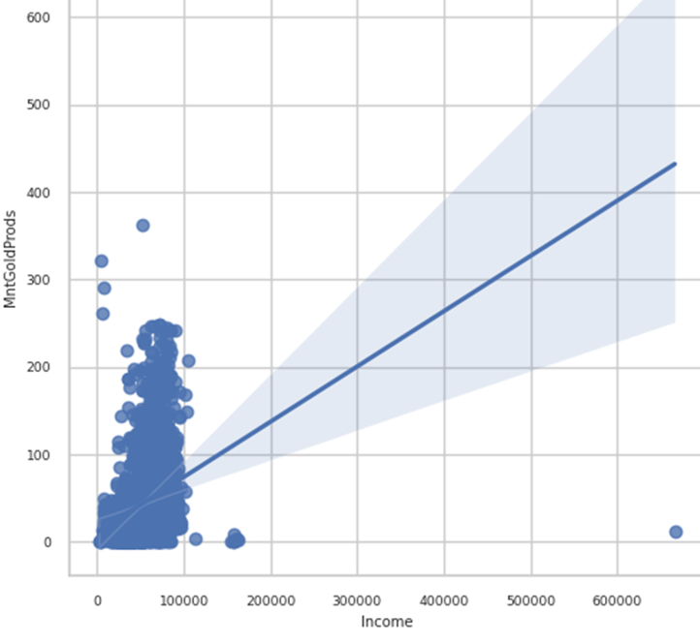
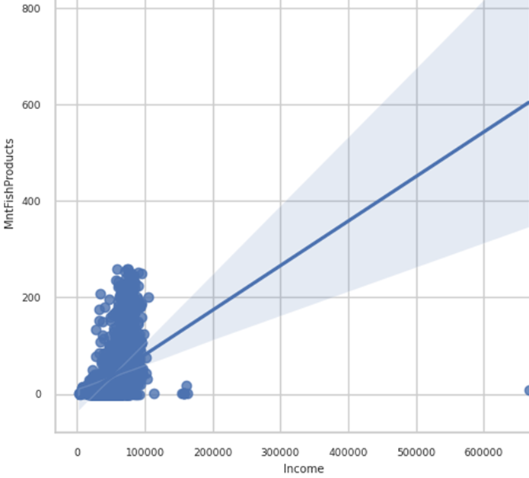
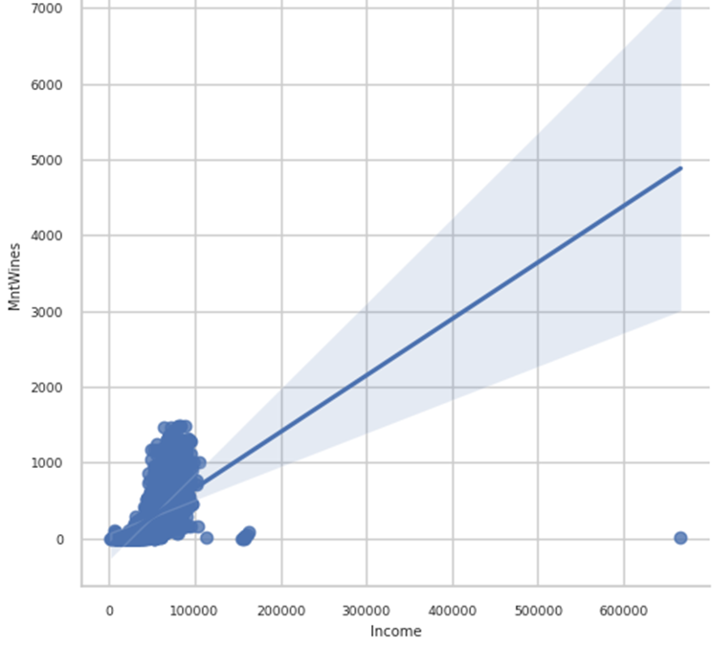
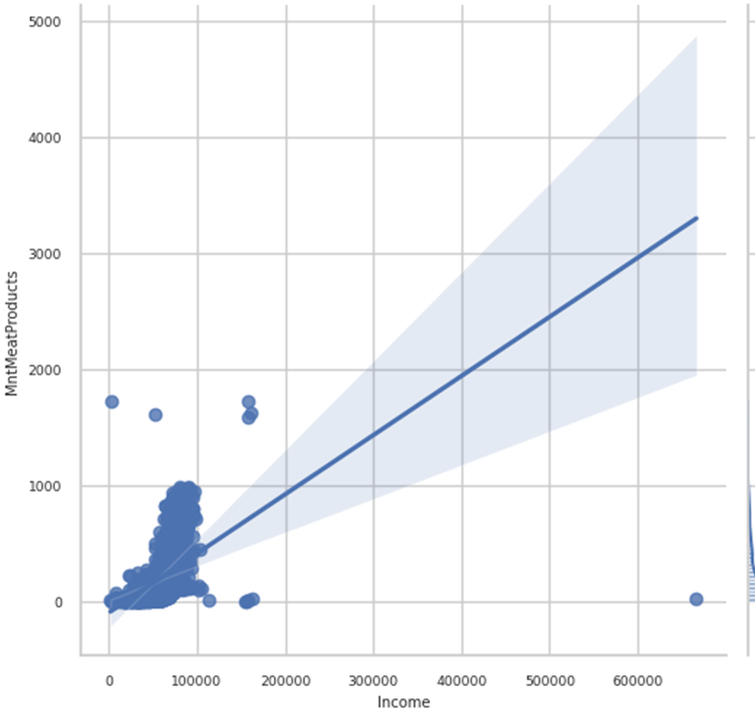
Análisis exploratorio
Si analizamos el nivel de Ingresos de los clientes en relación al consumo de cada tipo de producto individualmente, observamos que en todos los casos hay una correlación positiva, es decir, a mayor nivel de Ingresos, mayor consumo.
Si bien la correlación es débil en la mayoría de los casos, en los casos puntuales de los productos Vinos y Carnes, se da un poco más marcada. A mayor nivel de Ingresos , mayor consumo de estos dos productos.

Slide 13
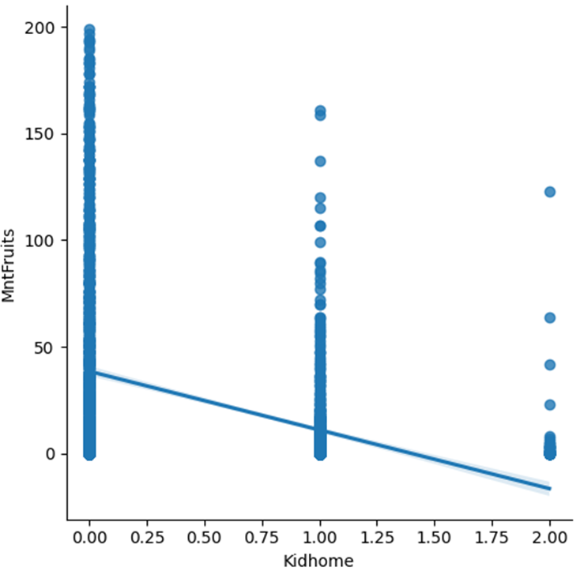
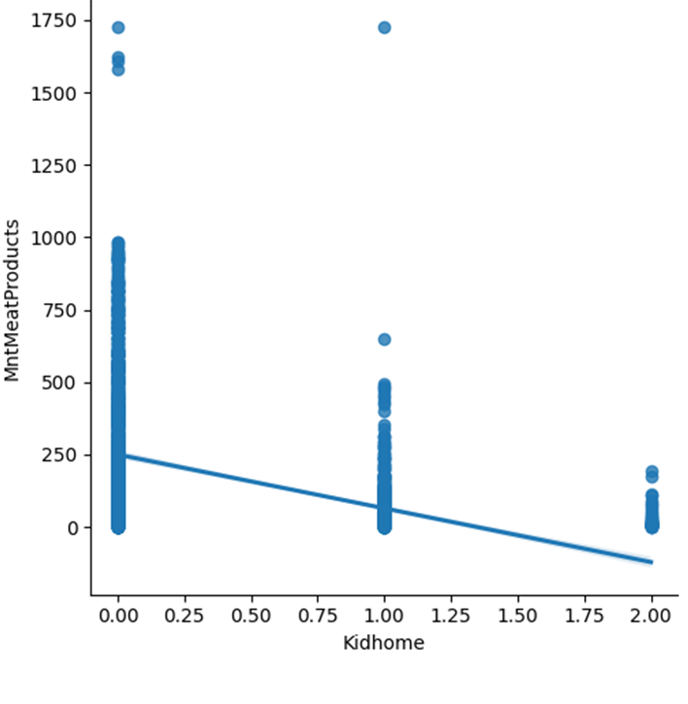
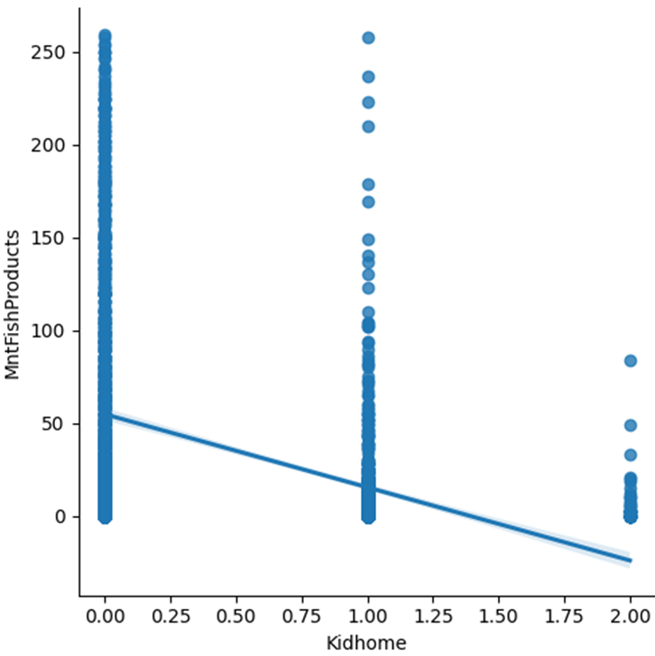
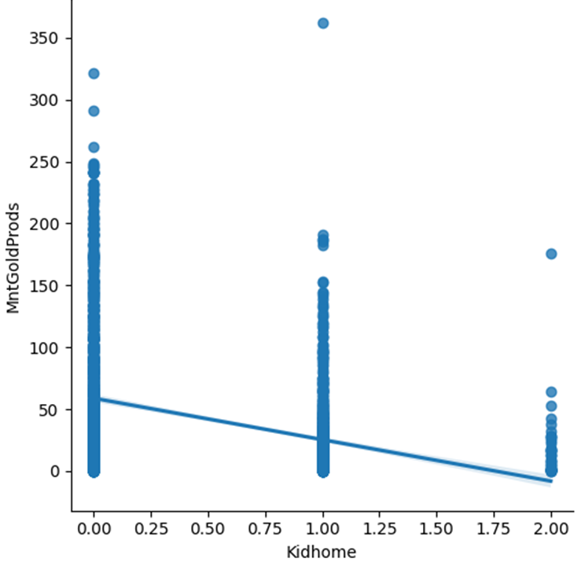
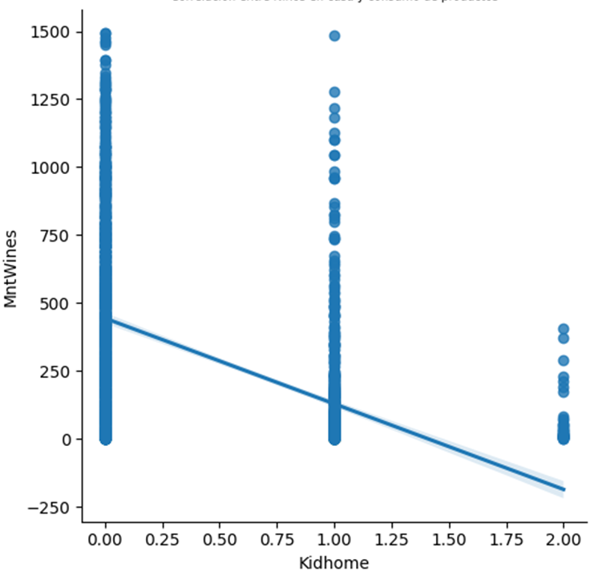
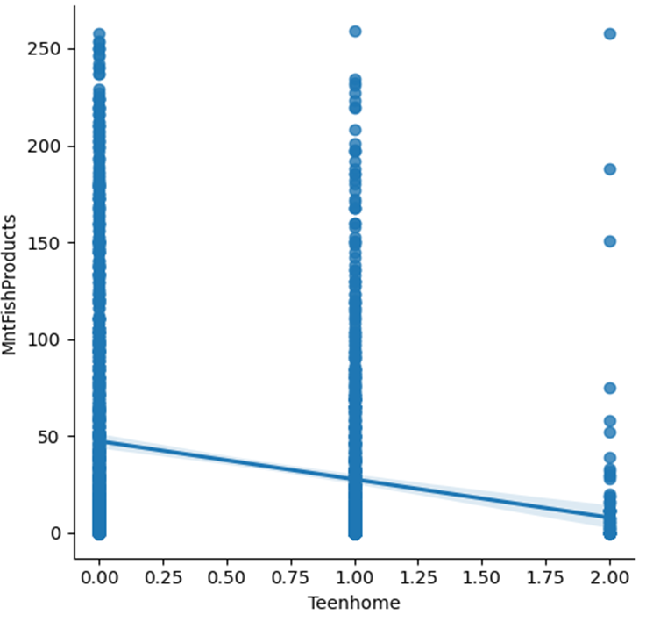
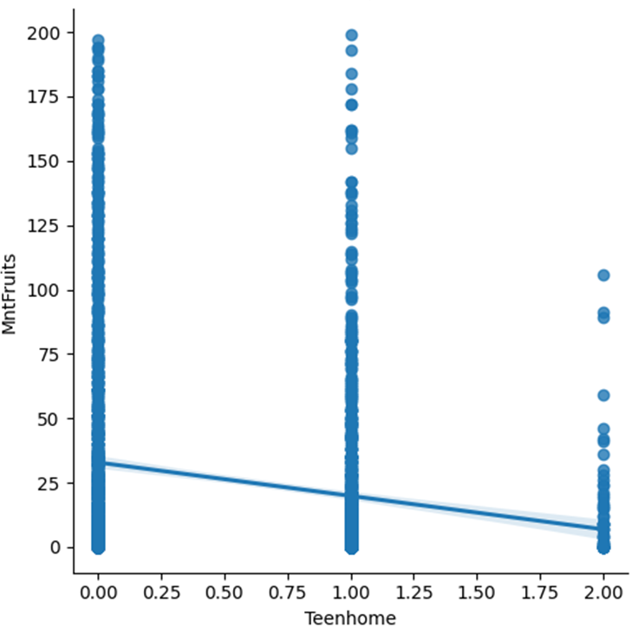
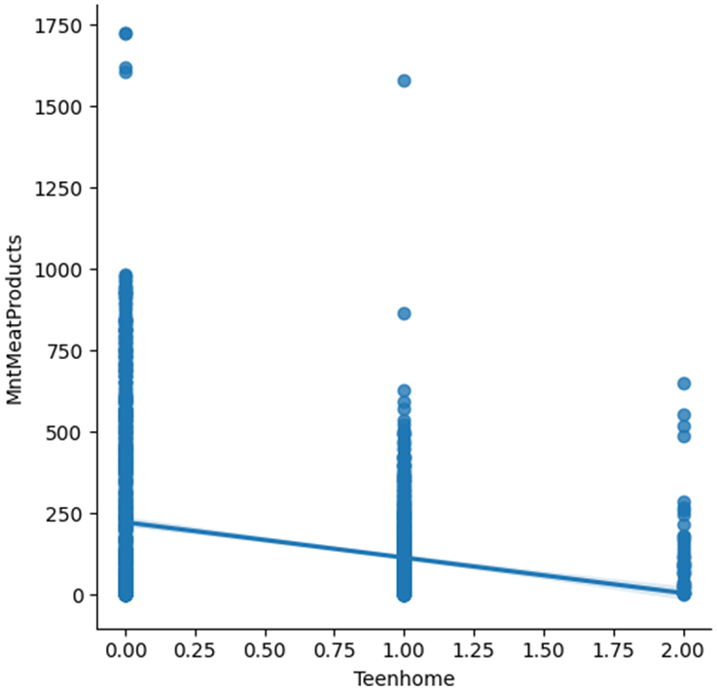
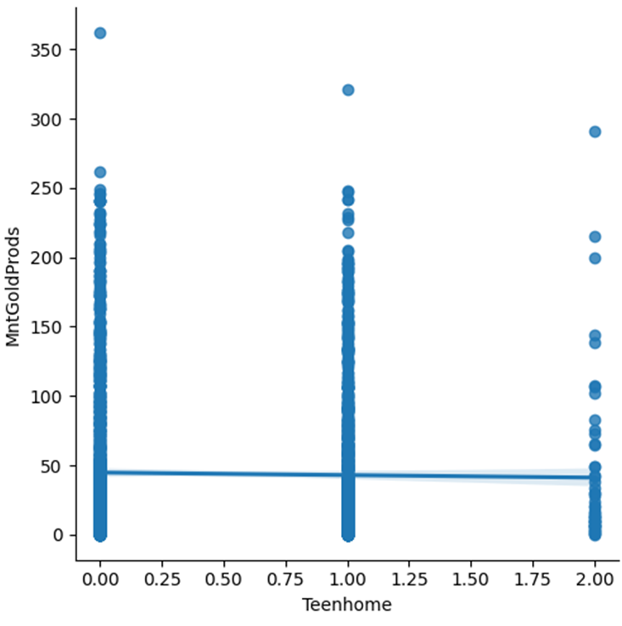
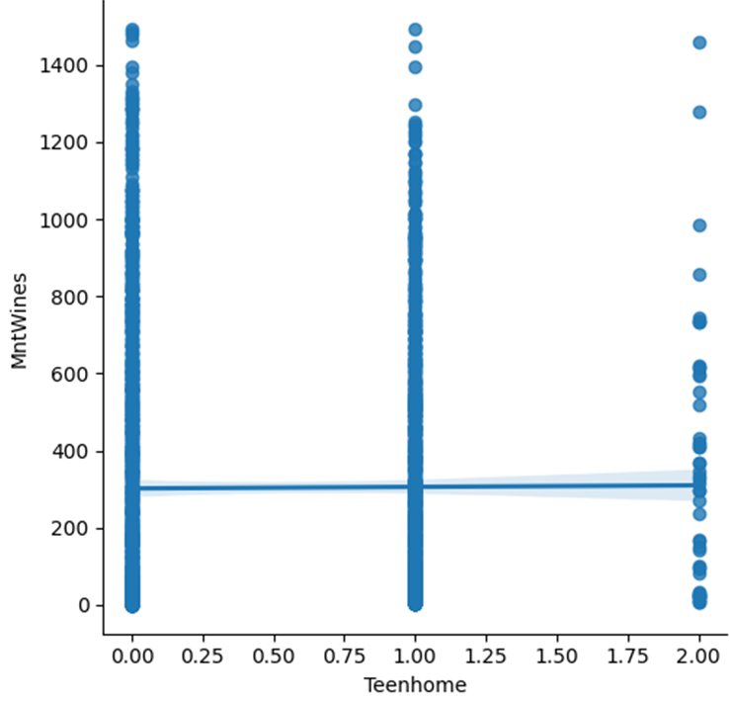
Análisis exploratorio
Análisis de clientes con niños en casa vs. consumo de productos
Análisis de clientes con adolescentes en casa vs. consumo de productos

Slide 14

Insights y Conclusiones preliminares
Insights
La última oferta de la Tienda fue aceptada sólo por el 15% de los clientes.
El 50% de los clientes se inscribió en la Tienda en el año 2013.
Los canales de compra más elegidos por los clientes son: compras directas en la Tienda y compra vía web.
Los productos de mayor consumo son: en primer lugar vinos y en segundo lugar carnes.
No se encuentra ninguna correlación importante entre las diferentes variable y el comportamiento de los clientes respecto a la oferta anterior.
Los clientes que han consumido más recientemente, es decir, que han realizado sus últimas compras entre los últimos 15 y 60 días han tenido mayor aceptación de la oferta anterior.
Conclusiones preliminares
El porcentaje de aceptación de oferta es bajo, con lo cual se debe intentar balancearlo para poder obtener una predicción más acertada.
A mayor gasto o consumo, se tiende a una mayor aceptación de la oferta.
Las correlaciones más marcadas se dan entre: el nivel de Ingresos y el consumo de los diferentes productos ( sobre todo Vinos y Carnes). Hijos pequeños y consumo de productos: la tendencia es a mayor cantidad de hijos pequeños en casa, menor consumo de productos. Respecto a los hijos adolescentes en casa, se repite la tendencia de los hijos pequeños, salvo en productos : Vinos y Gold, dónde no hay correlación y el consumo es igual que en los clientes que no tienen hijos.

Slide 15

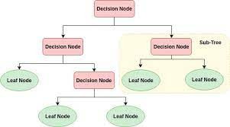
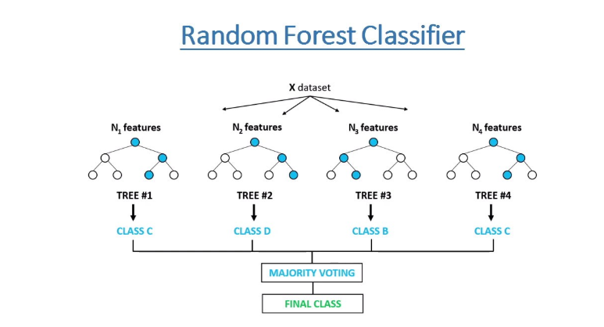
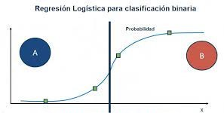
Selección de modelos de Machine Learning
Selección del algoritmo
Considerando que tenemos definida la variable : aceptación / no aceptación de oferta, se seleccionará un algoritmo de Machine Learning de Aprendizaje Supervisado, para lograr predecir, de la mejor manera posible, qué segmento de clientes aceptará esta nueva oferta.
Trabajaremos con los siguientes Modelos :
Decision Tree Classifier Random Forest Classifier Logistic Regresion

Slide 16
Selección de modelos de Machine Learning
Ingeniería de atributos
Previamente al entrenamiento y testeo de los modelos de ML , se realizaron algunos procesos sobre los atributos :
Creación de una nueva columna Age (Edad) a partir de la variable Year_Birth.
Eliminación de valores outliers en las variables Age e Income.
Agrupación de categorías por similitud en la variable Marital_ Status.
Considerando que el Dataset no cuenta con gran cantidad de atributos, para iniciar el entrenamiento se seleccionaron la mayoría de las variables, eliminando sólo las columnas Id, Year_Birth y Dt_Customer.
Se aplicó el método Label Encoder para la codificación de las variables object: Education y Marital Status.
Se estandarizaron los datos con el método Standard Scaler
Entrenamiento y testeo
Utilizamos un **muestreo estratificado** (RepeatedStratifiedKFold) , asegurando la división aleatoria de los datos y manteniendo la misma distribución de clases desequilibrada para cada subconjunto. La versión modificada de K-Fold Cross Validation, es decir, la validación cruzada estratificada de K-Fold, requiere la distribución de clases coincidente con el conjunto de datos de entrenamiento completo en cada división.
Considerando el desbalance de la variable target y el bajo rendimiento que muestran los modelos al testear en la clase minoritaria 1, es decir Aceptación de la oferta, aplicamos el método SMOTE (técnica de sobremuestreo de minorías sintéticas) para balancear la variable target
Por último, aplicamos una optimización de hiper-parámetros aplicando los procesos de Random Search y Grid Search para mejorar el rendimiento de los modelos.

Slide 17
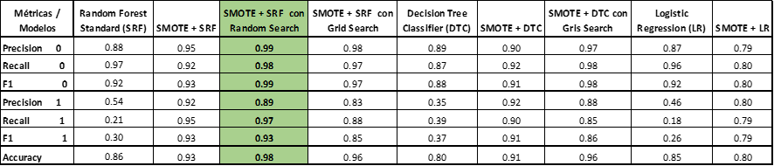
Selección de modelos de Machine Learning
Aplicación de métricas para validación de los diferentes modelos:
Hemos considerado las siguientes métricas :
Precisión: La precisión es la proporción de predicciones positivas correctas (verdaderos positivos) sobre el total de predicciones positivas (verdaderos positivos + falsos positivos).
Recall: El recall es la proporción de instancias positivas correctamente clasificadas (verdaderos positivos) sobre el total de instancias positivas (verdaderos positivos + falsos negativos).
F1-score: El F1-score es una medida que combina la precisión y el recall en un solo valor, proporcionando una métrica global del rendimiento del modelo. Es útil cuando hay un desequilibrio en las clases.
Accuracy (exactitud) que muestra la proporción de predicciones correctas sobre el total de instancias. En este caso, el accuracy es del 99%, lo cual indica que el modelo tiene un rendimiento general muy bueno en la clasificación.
Los resultados obtenidos se muestran en el siguiente cuadro comparativo:

Slide 18
Selección de modelos de Machine Learning
Conclusiones finales
Si bien no contamos con una gran cantidad de datos en el Dataset inicial, podemos concluir que la Tienda podría mejorar sus propuestas de ofertas a través de la web, que es el segundo canal con mayores compras. También focalizarse en los clientes que realizan consumos asiduamente y recientemente, tal como lo muestra la variable Recency ( días desde las últimas compras) que es el atributo con mayor importancia para el modelo elegido y considerar. Podría proponer ofertas atractivas en los productos de mayor consumo: que son los productos cárnicos, vinos y gold y mejorar la presentación por catálogo para promocionar las ofertas.
Respecto a los Modelos de ML, si bien los tres modelos han tenido un buen rendimiento, de acuerdo a las métricas de evaluación, podemos concluir que la mejor performance la obtiene el RANDOM FOREST CLASSIFIER , con la técnica SMOTE aplicada y los hiper- parámetros optimizados con Random-Search.
Precisión: En este caso, la precisión para la clase 0 es de 99% y para la clase 1 es del 89%. Esto indica que el modelo tiene una alta precisión en predecir ambas clases.
Recall: Aquí, el recall para la clase 0 es del 98%, lo cual indica que el modelo tiene una alta capacidad para detectar instancias de la clase 0 (no aceptación de la oferta). Y el recall para la clase 1 es del 97%, lo cual sugiere que el modelo tiene una gran capacidad para minimizar los falsos negativos, es decir, detecta muy bien a las personas que sí van a aceptar la oferta, y no las predice erróneamente. **Este item es muy importante para este caso de uso, ya que se busca minimizar el costo de llamar a todos los clientes, pero al mismo tiempo, no dejar a ningún cliente que va a aceptar la oferta sin contactar.**
F1-score: El F1-score para la clase 0 es del 99%, indicando un buen equilibrio entre precisión y recall, al igual que para la clase 1 con un 93%.
Accuracy : En este caso, el accuracy es del 98%, lo cual indica que el modelo tiene un rendimiento general muy bueno en la clasificación.

